Slide 1
Flex and Bison Tutorial

Slide 2
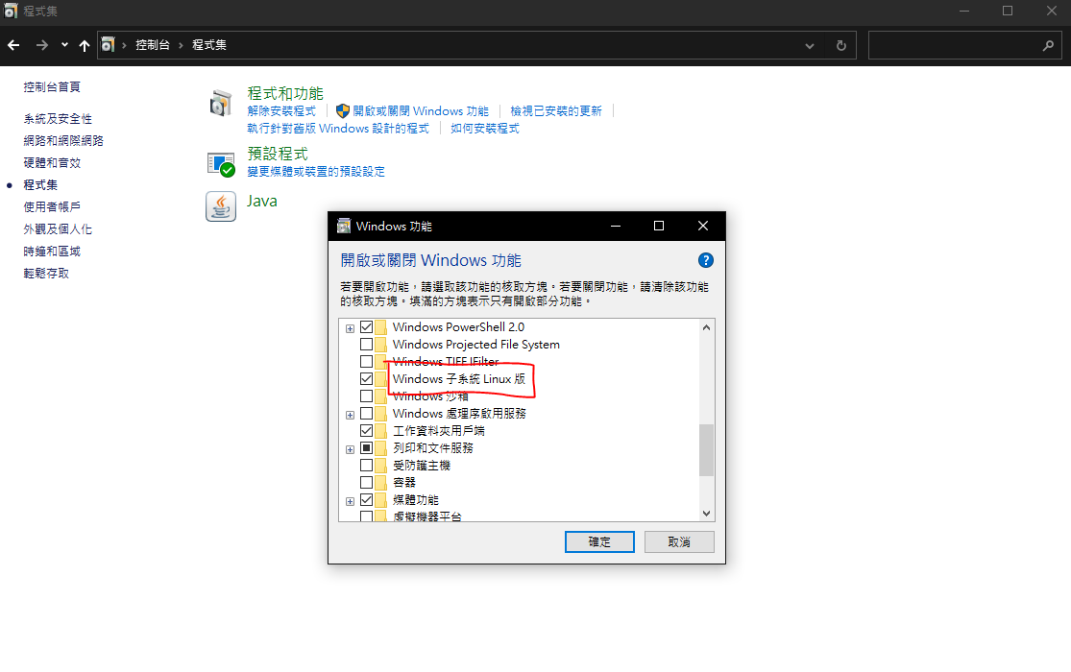
環境安裝
Demo測試環境: Ubuntu 18.04.5 on Windows
可以在”控制台>程式集>開啟或關閉Windows功能”中開啟”Windows子系統Linux版”
然後去Microsoft store下載Ubuntu 18.04.5 LTS

Slide 3
在終端機中輸入指令安裝Flex, Bison
sudo apt update
sudo apt install flex
sudo apt install bison
檢查是否安裝成功
flex -V
bison -V

Slide 4
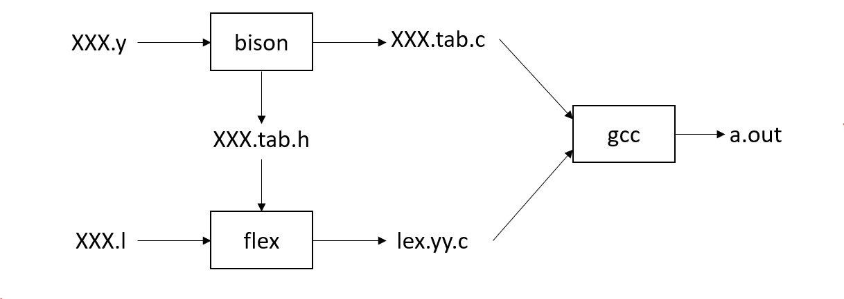
運作原理

Slide 5
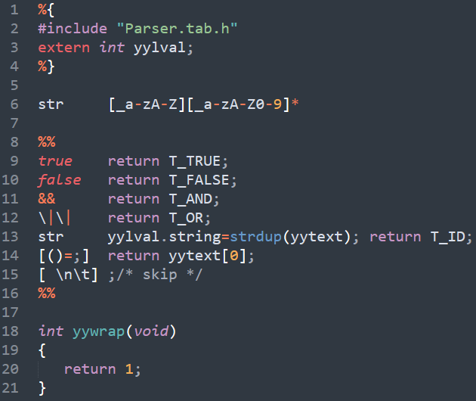
Flex檔案格式(.l)
%{
/* Declaration Section */
%}
/* Definition Section */
%%
/* Rules Section */
%%
/*User Code Section*/

Slide 6
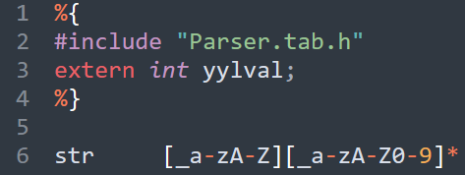
Declaration Section
C code
主要用來 include header file
記得 #include “XXX.tab.h”;
XXX是你的Bison file檔名
記得宣告 extern int yylval;
Definition Section
定義Regular Expression的名稱，以方便在Rules Section使用

Slide 7
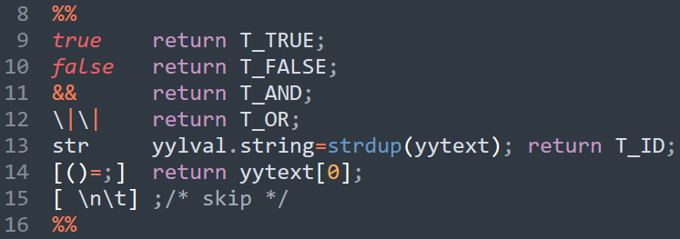
Rules Section
定義讀入內容與對應的規則
搭配Bison時，把讀入的內容回傳至於.y檔中定義好的token
yytext: 當前讀入的字串
yylval: 給予讀入內容型別，預設為int

Slide 8
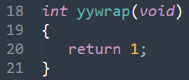
User Code Section
C code
定義執行時的行為
yylex(): 進行一次掃描，得到一個最長，符合規則的字串
yywarp(): 回傳是否有下一個要掃描的檔案
1: 沒有
0: 有
本次作業這一段直接寫成下面那樣就可以了
這次只考慮單一檔案輸入
其他定義行為在.y中定義就行

Slide 9
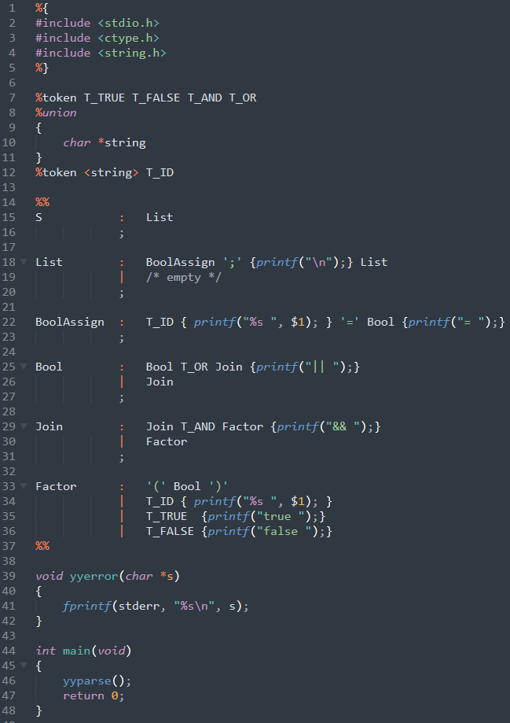
Bison檔案格式(.y)
%{
/* Declaration Section */
%}
/* Definition Section */
%%
/* Rules Section */
%%
/*User Code Section*/

Slide 10
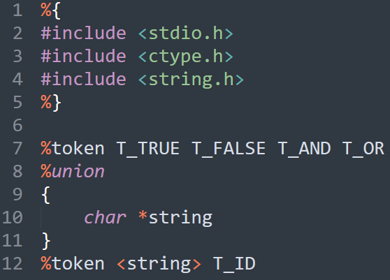
Declaration Section
和Flex一樣功能，省略
Definition Section
用%token定義Terminal
對應Flex每一行規則return的東西
%union: 型別定義，Flex裡面如果有用到yylval.XXX，就在%union裡定義XXX的型別
用%type定義Nonterminal

Slide 11
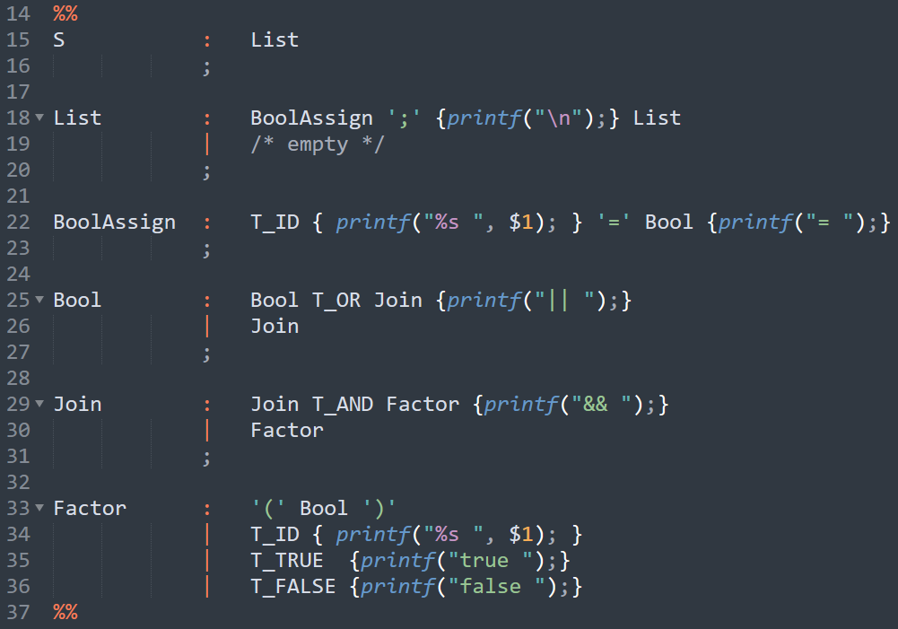
Rules Section
寫Context free grammer
定義語法與讀到對應規則時的行為

Slide 12
$X符號: 某一行的第X個Symbol的值，以上圖為例:
$$: BoolAssign
$1: T_ID
$2: { printf(“%s ”,$1); }
$3: ‘=’
$4: Bool
$5: {printf(“= ”);}

Slide 13
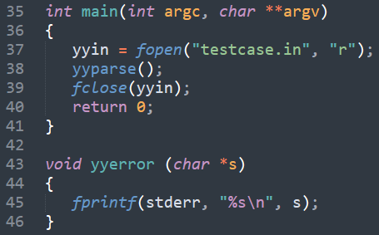
User Code Section
和Flex差不多
yyin: 讓yylex()讀入檔案用的
yyparse(): 會連續呼叫yylex()直到讀入EOF
yyerror(): 錯誤處理
這次作業寫成下面那樣就可以了

Slide 14
檔案編譯&執行(Flex+Bison)
先將當前終端機目錄切換至Flex文檔(.l)與Bison文檔(.y)所在之目錄
終端機輸入以下指令
bison –d XXX.y //生成XXX.tab.c與XXX.tab.h
flex XXX.l //生成lex.yy.c
gcc lex.yy.c XXX.tab.c //編譯兩個檔案得到a.out
./a.out //執行a.out

Slide 15
作業
請使用flex, bison寫一個程式，讀入整數四則運算式並輸出結果。
每組輸入為一個合法四則運算式，不同算式間以分號區隔。
輸入的空格, 換行, tab應被忽略不輸出
對於每組輸入，輸出計算後的結果並換行。

Slide 16
Sample Input:
1+2+3;4+5+6;
7-8-9; 5 * 2 + 4;
-6+(6-2*(-5));
20 * 5 - (6+9/3*((7-3)/2)) * 7 + 20;
Sample Output:
6
15
-10
14
10
36

Slide 17
計分方式：
Demo時測試9筆測資，每筆測資結果正確10分。
僅接受以檔案io的方式進行測資的讀取。
Demo時的測資檔名: testcase.in
Demo時清楚說明程式碼10分。
Portal作業區上傳期限：2023/1/3 24:00:00
遲交成績七折

Slide 18
請將寫好的Flex與Bison文件壓縮後上傳
以zip, rar或7z格式壓縮
檔案名稱:
Flex文件: s + <學號>.l
Bison文件: s + <學號>.y
壓縮檔檔名: s + <學號>.{zip | rar | 7z}
檔名錯誤成績七折
此外，如果在Bison中定義結合性以規避Ambiguous grammar，成績至高80分。
今天沒教
Ex: %left, %right
這次作業不用定義結合性就可以做出

